Slide 1
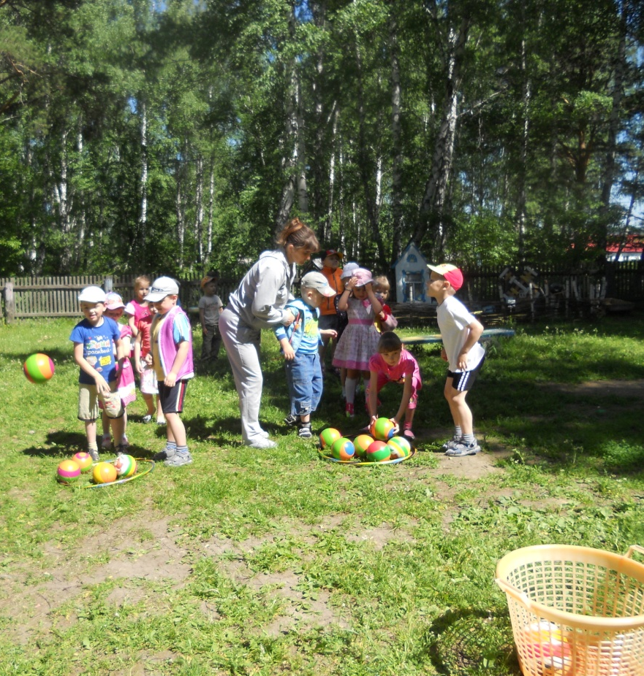
Педсовет - деловая игра
«Создание условий для систематического оздоровления детей в течение года»
Физическое образование ребёнка есть база для всего остального. Без правильного применения гигиены в развитии ребёнка, без правильно поставленной физкультуры и спорта мы никогда не получим здорового поколения.
А. В. Луначарский
Подготовила старший воспитатель:
С.В. Утенина

Slide 2
Цель:
Систематизация знаний педагогов об оздоровлении детей дошкольного возраста, пропаганда здорового образа жизни среди сотрудников ДОУ.
Задачи:
1. Систематизировать физкультурно-оздоровительную работу, установить взаимодействие специалистов и воспитателей ДОУ.
2. Расширить знания педагогов с учетом современных требований и социальных изменений по формированию основ физического воспитания и здорового образа жизни.
3. Поиск эффективных форм, использование инновационных подходов и новых технологий при организации физкультурно-оздоровительной работы в ДОУ.
4. Развить творческий потенциал педагогов.

Slide 3
Повестка дня.
1. Вступительное слово - ст. воспитателя С.В. Утенина
2. Выступление «Физкультурно-оздоровительная работа в контексте ФГОС ДО» - заведующий Л.Ю. Ваземиллер
3. Результаты тематического контроля «Эффективность работы в детском саду по сохранению и укреплению здоровья воспитанников» - ст. воспитатель С.В. Утенина
4. Презентация проекта, реализованного в группе «Муравьишки» старшая - подготовительная группа «Мой веселый звонкий мяч» (инструктор по физкультуре - Прищиц Т.Г., муз. руководитель – Перетрухина Т.Н.
5. Деловая игра «Всё о физической культуре дошкольников» - ст. воспитатель С.В. Утенина

Slide 4
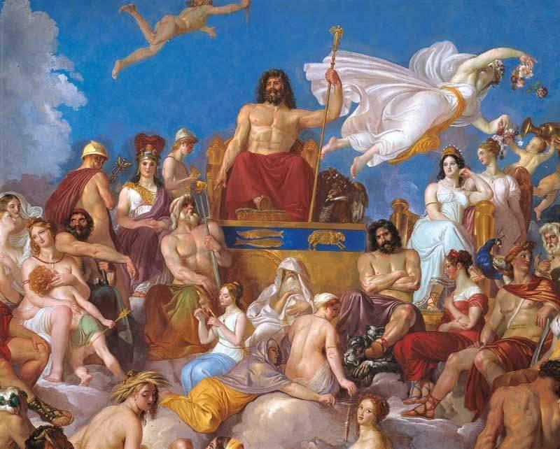
«Притча о здоровье»

Slide 6
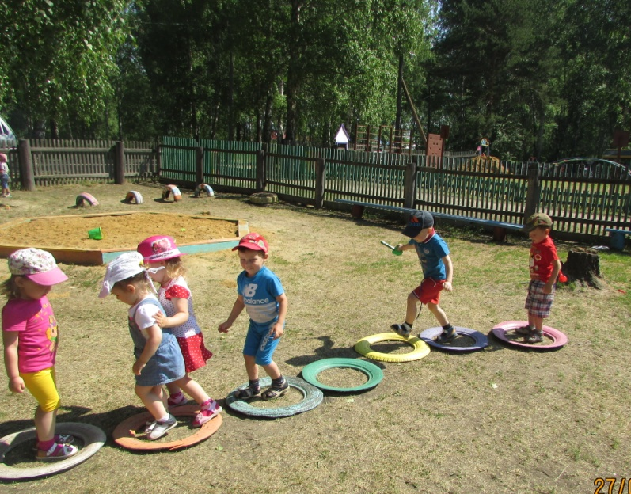
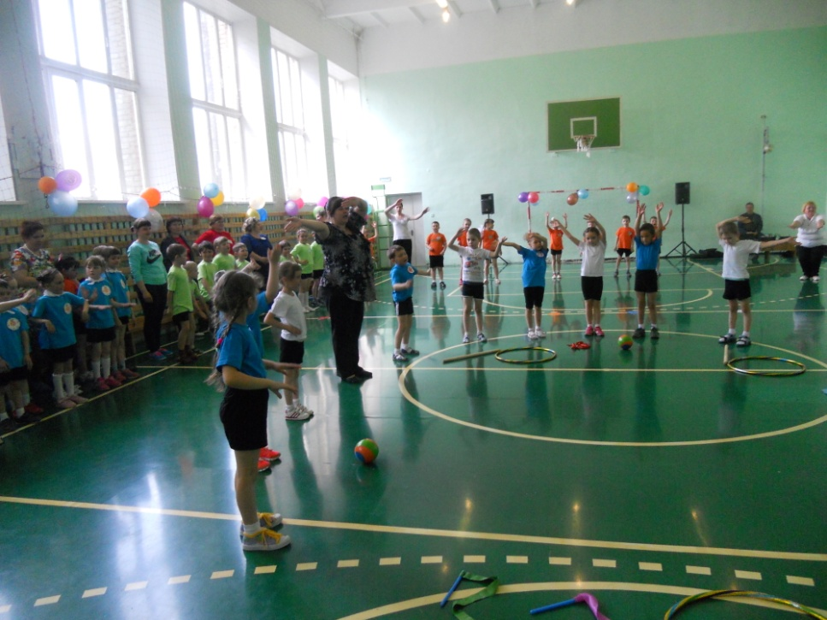
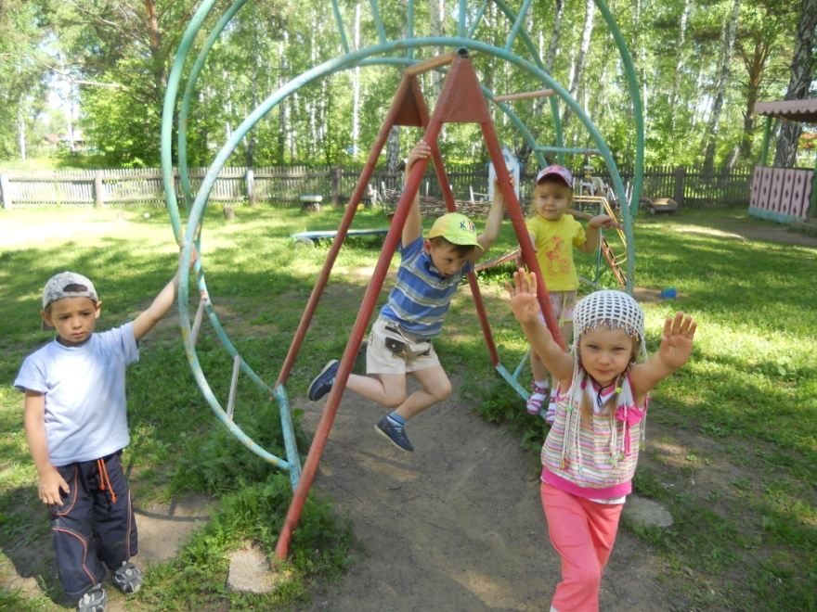

Slide 7
Презентация проекта
«Мой веселый звонкий мяч»

Slide 8
Деловая игра «Всё о физической культуре дошкольников»

Slide 9
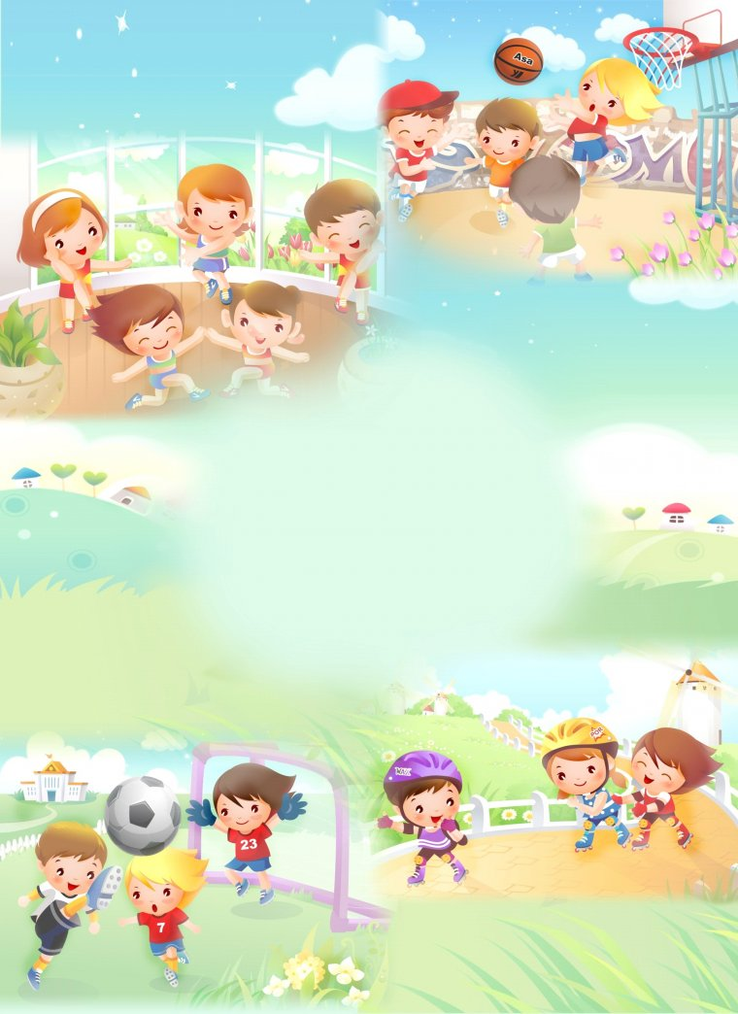
Решения педсовета.
1. Регулярно применять в своей работе технологии ЗОЖ: различные виды гимнастики, подвижные и спортивные игры, закаливание, оздоравливающие мероприятия, музыкальное сопровождение в образовательном процессе.
2. Пополнить уголки физического развития нетрадиционным спортивным оборудованием, изготовить и обновить массажные коврики и дорожки для закаливания.
3. Регулярно информировать родителей по вопросам здоровьесбережения (стенды, папки- раскладушки, плакаты и т. д., раз в квартал проводить групповые мероприятия оздоровительного характера с участием родителей (внести в перспективный план как события и традиции группы)
4. Составить картотеку релаксационных игр и упражнений по психогимнастике.

Slide 11
Спасибо за работу на педсовете!

